Slide 1
Hermite 曲线与结构化扰动
ABOM 搜索、曲线参数化与闭环执行的分层设计
层次 | 作用 | 当前接口
搜索器 | 提出候选参数，利用评价结果更新 | 随机 / 高斯 / ABOM / 混合扰动
曲线解码 | 把参数转成满足端状态的参考轨迹 | Hermite 端状态、Bézier 约束计算
闭环评价 | 固定控制器检查执行结果 | 现有一阶滞后点质量模型
研究改进聚焦端状态保持与受约束搜索
01 · 2026-10-27
Notes:
本项目来源：D:/forAirsim/docs/research-hermite-20261027/方法设计与论文接入.md；D:/forAirsim/docs/research-hermite-20261027/文献与数学依据.md。AI辅助实现、核对与草拟。
公开来源：Wang et al., Task-free Adaptive Meta Black-box Optimization, ICLR 2026, §3.2–3.3, https://arxiv.org/html/2601.21475v2 。ABOM的变异是搜索空间探索，不能直接解释为飞行外扰补偿。当前闭环模型不包含风、姿态或推力。原始ABOM.pptx仅作为机制资料，未修改。

Slide 2
Hermite 与 Bézier 的同阶精确换基
比较项 | 三次 Hermite | 三次 Bézier
直接参数 | 端点位置 p₀、p₁ 与切向量 m₀、m₁ | 四个控制点 B₀、B₁、B₂、B₃
端状态衔接 | 直接设置端点及导数 | 用相邻控制点差分设置
约束计算 | 换基后使用控制点凸包 | 控制点凸包给出充分条件
B₀ = p₀ B₁ = p₀ + m₀ / 3
B₂ = p₁ − m₁ / 3 B₃ = p₁
物理速度输入：m = Tv；同一曲线的 p、v、a、j 保持一致
02 · 2026-10-27
Notes:
本项目来源：D:/forAirsim/docs/research-hermite-20261027/方法设计与论文接入.md；D:/forAirsim/docs/research-hermite-20261027/文献与数学依据.md。AI辅助实现、核对与草拟。
数学来源：CMU, Curves (Hermite/Bézier basis and conversion), https://www.cs.cmu.edu/~fp/courses/graphics/pdf-2up/09-curves.pdf 。m为对归一化参数u的导数，不是直接的物理速度；u=(t-ti)/T。v=pu/T，a=puu/T²，j=puuu/T³。相同次数、相同端状态和相同时长下的精确换基不改变轨迹；不能将仅换基作为性能提升。凸包安全走廊依据：Gao et al., ICRA 2018, https://doi.org/10.1109/ICRA.2018.8462878 。

Slide 3
五次端状态段与六次中段形变
两端 p、v、a 全部固定后，五次单段已无剩余形状自由度
q(u) = pH(u) + 64u³(1 − u)³ d
b、b′、b″ 在两端均为零；最大位置偏移为 ‖d‖
保持的量 | 新增自由度 | 必须重新检查
端点位置、速度、加速度 | 三维中段偏移 d | 走廊、速度、加速度、jerk
段间 C²（共享同一端状态） | 五次基线升为六次曲线 | 端点 jerk 改变 ±384d / T³
扰动用于探索任务可行形状；它会消耗导数预算
03 · 2026-10-27
Notes:
本项目来源：D:/forAirsim/docs/research-hermite-20261027/方法设计与论文接入.md；D:/forAirsim/docs/research-hermite-20261027/文献与数学依据.md。AI辅助实现、核对与草拟。
公式为本项目直接数学推导，不是ABOM原文机制。五次Hermite有每维6个系数，固定两端p/v/a后单段唯一。b(u)=64u³(1-u)³至少六次；b(1/2)=1，端点b=b'=b''=0；b'''(0)=384，b'''(1)=-384。升阶到六次Bézier后，中间控制点偏移3.2d，其余六点不变。该形变可在Bézier表示中等价实现，不能声称Hermite天然更抗扰。固定时长和端状态下，五次基线加形变的jerk平方积分增量147456||d||²/(7T⁵)。C²保持不保证C³。

Slide 4
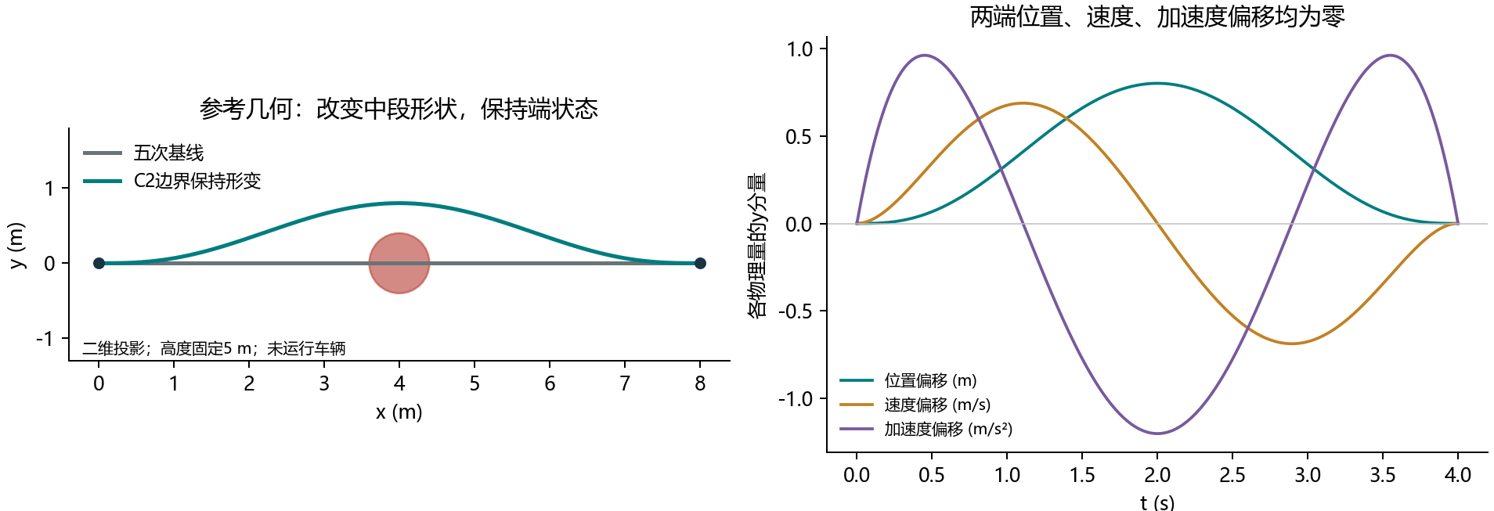
连续几何检查与端状态保持
直线穿过球障碍；形变后的参考经 6 个子区间检查通过
凸包未通过先细分；深度耗尽记为未能认证
04 · 2026-10-27
Notes:
本项目来源：D:/forAirsim/docs/research-hermite-20261027/方法设计与论文接入.md；D:/forAirsim/docs/research-hermite-20261027/文献与数学依据.md。AI辅助实现、核对与草拟。
科学图与数值来源：D:/forAirsim/reports/hermite_disturbance_20261027/geometry/curve_structure.png；geometry_results.json；python/run_curve_structure_study.py。图像保留原科学图上半部，未重绘数据。例子：p0=[0,0,5],p1=[8,0,5],T=4s,两端速度[2,0,0]、加速度0，形变d=[0,.8,0]。球中心[4,0,5],r=.4。基线VIOLATED，粗凸包UNRESOLVED，经de Casteljau细分后CERTIFIED，6个认证叶区间，最小认证AABB到球心距离下界0.6591796875m。此数值不是实际最小净空。证书是有限精度充分几何检查，不包含车辆跟踪误差、动力学或抗风结论。

Slide 5
不确定性裕度与固定参考可行性
固定参考几何压力测试：5法×20优化种子，各测64个球条件
搜索器 | 名义通过 | 裕度通过 | 平均参考时长 T (s)：名义 → 裕度
随机 | 2/20 | 20/20 | 3.5077 → 3.6377
高斯 | 1/20 | 20/20 | 3.2991 → 3.5097
ABOM | 2/20 | 20/20 | 3.7250 → 3.9134
ABOM+固定比例扰动 | 1/20 | 20/20 | 3.3652 → 3.6186
ABOM+触发扰动 | 0/20 | 20/20 | 3.6473 → 3.8816
全部64条件通过的优化参考：名义 6/100，裕度 100/100
比较单元为20个优化种子；方法配对、条件相关；非飞行结果
05 · 2026-10-27
Notes:
本项目来源：D:/forAirsim/docs/research-hermite-20261027/方法设计与论文接入.md；D:/forAirsim/docs/research-hermite-20261027/文献与数学依据.md。AI辅助实现、核对与草拟。
已完成结果来源：D:/forAirsim/reports/hermite_disturbance_20261027/uncertainty_nominal/summary.json；uncertainty_margin/summary.json；各自manifest.json、selection.json与逐参考validation结果。两协议各5方法×20优化种子（30–49），每方法每种子128候选，种群16。每条训练选择冻结的参考在同一64球障碍压力条件下评价，条件在选择冻结后以seed20261028产生；它们是同一参考的相关几何测试。名义协议全部64条件通过的参考分别2/20、1/20、2/20、1/20、0/20，总计6/100；裕度协议每方法20/20，总计100/100。默认参考另算，不计100条优化参考。高斯平均参考时长由3.2991203018s增到3.5097256369s。裕度训练球半径0.75m、另加clearance0.1m，所覆盖的不确定性范围与生成方式以各manifest/源码为准，不能扩展为任意扰动保证。该试验仅有固定参考的连续几何/导数检查，没有控制器、车辆、风、感知或概率模型；6400个条件不能作为独立重复，更不能称飞行样本。另五维控制器先导search_pilot/summary.json：固定比例扰动相对ABOM的完成时间差探索性区间跨零，未建立明确收益。方向裕度实验仍在运行，此页没有其结果。

Slide 6
论文贡献定位与联合验证
可作为方法机制
以实测端状态构造参考段，明确哪些参数可搜索。
用边界保持形变探索中段，并按剩余导数预算限制幅值。
在等预算对照中检验神经候选生成是否提供额外收益。
下一步证据
统一 Hermite 解码与固定跟踪控制器，保留接缝 jerk。
冻结场景和种子，单独验证时延、感知与外力扰动。
报告可行率、净空、跟踪误差、任务质量与计算成本。
06 · 2026-10-27
Notes:
本项目来源：D:/forAirsim/docs/research-hermite-20261027/方法设计与论文接入.md；D:/forAirsim/docs/research-hermite-20261027/文献与数学依据.md。AI辅助实现、核对与草拟。
创新范围为待本项目实验证明的机制组合和应用效果。Hermite/Bézier换基、端点导数参数化、凸走廊约束以及多项式轨迹优化均有已有工作，不宜作为独立新理论主张。端点导数/系数双描述依据：Wang et al., ICRA 2021, https://arxiv.org/abs/2011.02662 。严格鲁棒约束需要模型与误差不变集等假设：Mayne et al., Automatica 2005, https://doi.org/10.1016/j.automatica.2004.08.019 。当前工作没有新增风场闭环实验，搜索扰动、感知扰动和飞行外扰应分别定义和评价。

